Slide 1
曲線近傍を移動する視点から見える
ステレオ自由視点画像の高速生成
実世界指向メディア研究室所属
小池 優太郎

Slide 2
自由視点画像とは
自由視点: 撮影したカメラそのものが提供する視点ではなく，
ユーザが自由に選択できる視点
自由視点画像(映像): 自由視点から見れる画像(映像)
動画出所: https://github.com/linusmossberg/light-field-renderer
出典: https://www.hitachi.co.jp/rd/glossary/jp_shi/ziyuushiten.html

Slide 3
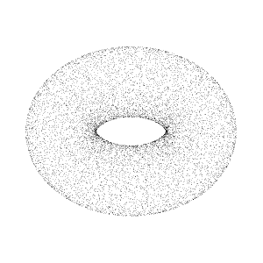
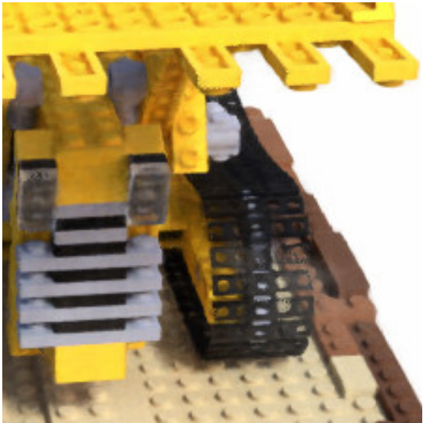
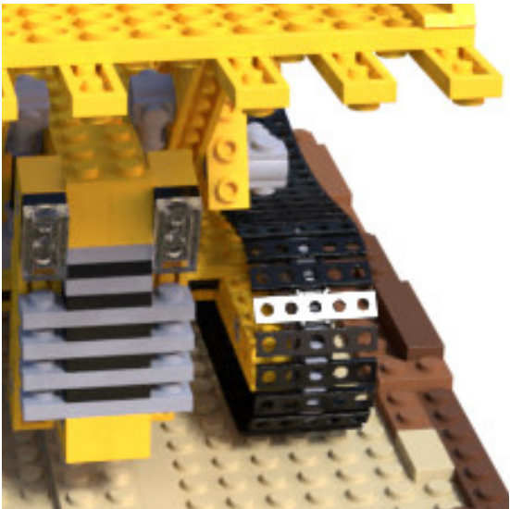
自由視点画像を実現する方法
物体や景色(シーン)を色付き点の集合で表す方法がある
3次元空間上のどの地点がどのような色かを求める
関数で表すと
より発展的な方法は向きも考慮する
光の反射や金属光沢も再現できる
$$f:\left(x,y,z\right)→(R,G,B)$$
$$f:\left(x,y,z,θ,φ\right)→(R,G,B)$$
向き考慮
点の集合で表された物体
出典: https://commons.wikimedia.org/wiki/File:Point_cloud_torus.gif

Slide 4
自由視点画像の課題点
の対応付けが難しかった
NeRF という研究は多層パーセプトロン(MLP)を使って対応付け$を$作成
広範囲を愚直に扱うと処理時間または空間計算量がかかる
$$f:\left(x,y,z\right)→(R,G,B)$$

Slide 5
関連研究(広範囲)
関連研究 | 分割範囲 | fps
Mega-NeRF (Turki ら, 2022) | 直方形範囲ごと | 0.011
Block-NeRF (Tancik ら, 2022) | 球範囲ごと | 0.17
Switch-NeRF (Mi ら, 2023) | 学習可能ゲートが定めた範囲ごと | 0.009
建物や街を自由視点画像で見れる
広範囲シーンを範囲ごとに分割
複数の MLP に分散させる
シーンデコンポジション(SD)という手法
ただし，生成速度は 1 fps 未満
Block-NeRF のシーン分割
図出典: Mi ら 2023

Slide 6
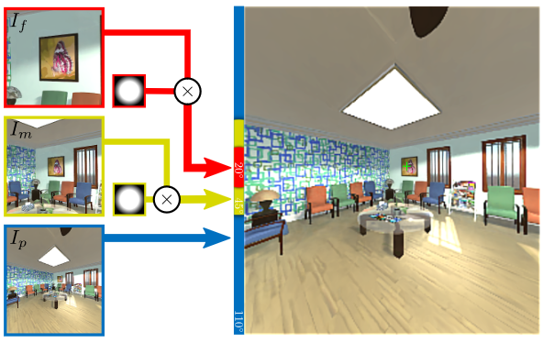
関連研究(ステレオ画像の高速な生成)
FoV-NeRF
HMD などで表示するステレオ画像に特化
高速化の工夫点
注視点から離れた部分の解像度を抑えた
Foveation という手法
論文では生成時間短縮 562 $ms$ => 27 $ms$
ただし，広範囲には非対応
図出典: Deng ら 2021

Slide 7
本研究の研究目的
研究 | 広範囲 | ステレオ | 高速生成
Mega-NeRF | YES | NO | NO
Block-NeRF | YES | NO | NO
Switch-NeRF | YES | NO | NO
FoV-NeRF | NO | YES | YES
本研究 | YES | YES | YES
広範囲移動可能なステレオ自由視点画像を高速に生成する
特に徒歩や乗り物のような曲線上の移動に特化する
具体的目標
10 m 以上伸びた曲線上を移動する視点から
ステレオ自由視点画像を 1 fps 以上で生成する

Slide 8
提案手法
[品質を高める工夫]チューブ型シーンデコンポジション(TubeSD)
シーンの範囲をチューブ型に細かく分割(各範囲をセグメントと呼ぶ)
シーン各部を別々の MLP に学習させる
[速度を高める工夫]
Foveation: 画像中央から離れた部分の解像度を抑える
Python より高速な言語 C++ に移植
$$u=0$$
$$u=0.25$$
$$u=0.5$$
$$u=0.75$$
$$u=1$$
…
…
…
…

Slide 9
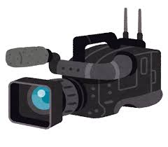
提案手法詳細
前準備: 学習フェーズ
生成フェーズ
MLP
…
セグメント選択機
セグメント選択機
MLP
MLP
…
自由視点カメラ
…
自由視点画像
学習用データ
MLP
MLP
画素値(RGB)
視点情報(位置・向き・内部パラメータ)
ボリューム密度&色情報

Slide 10
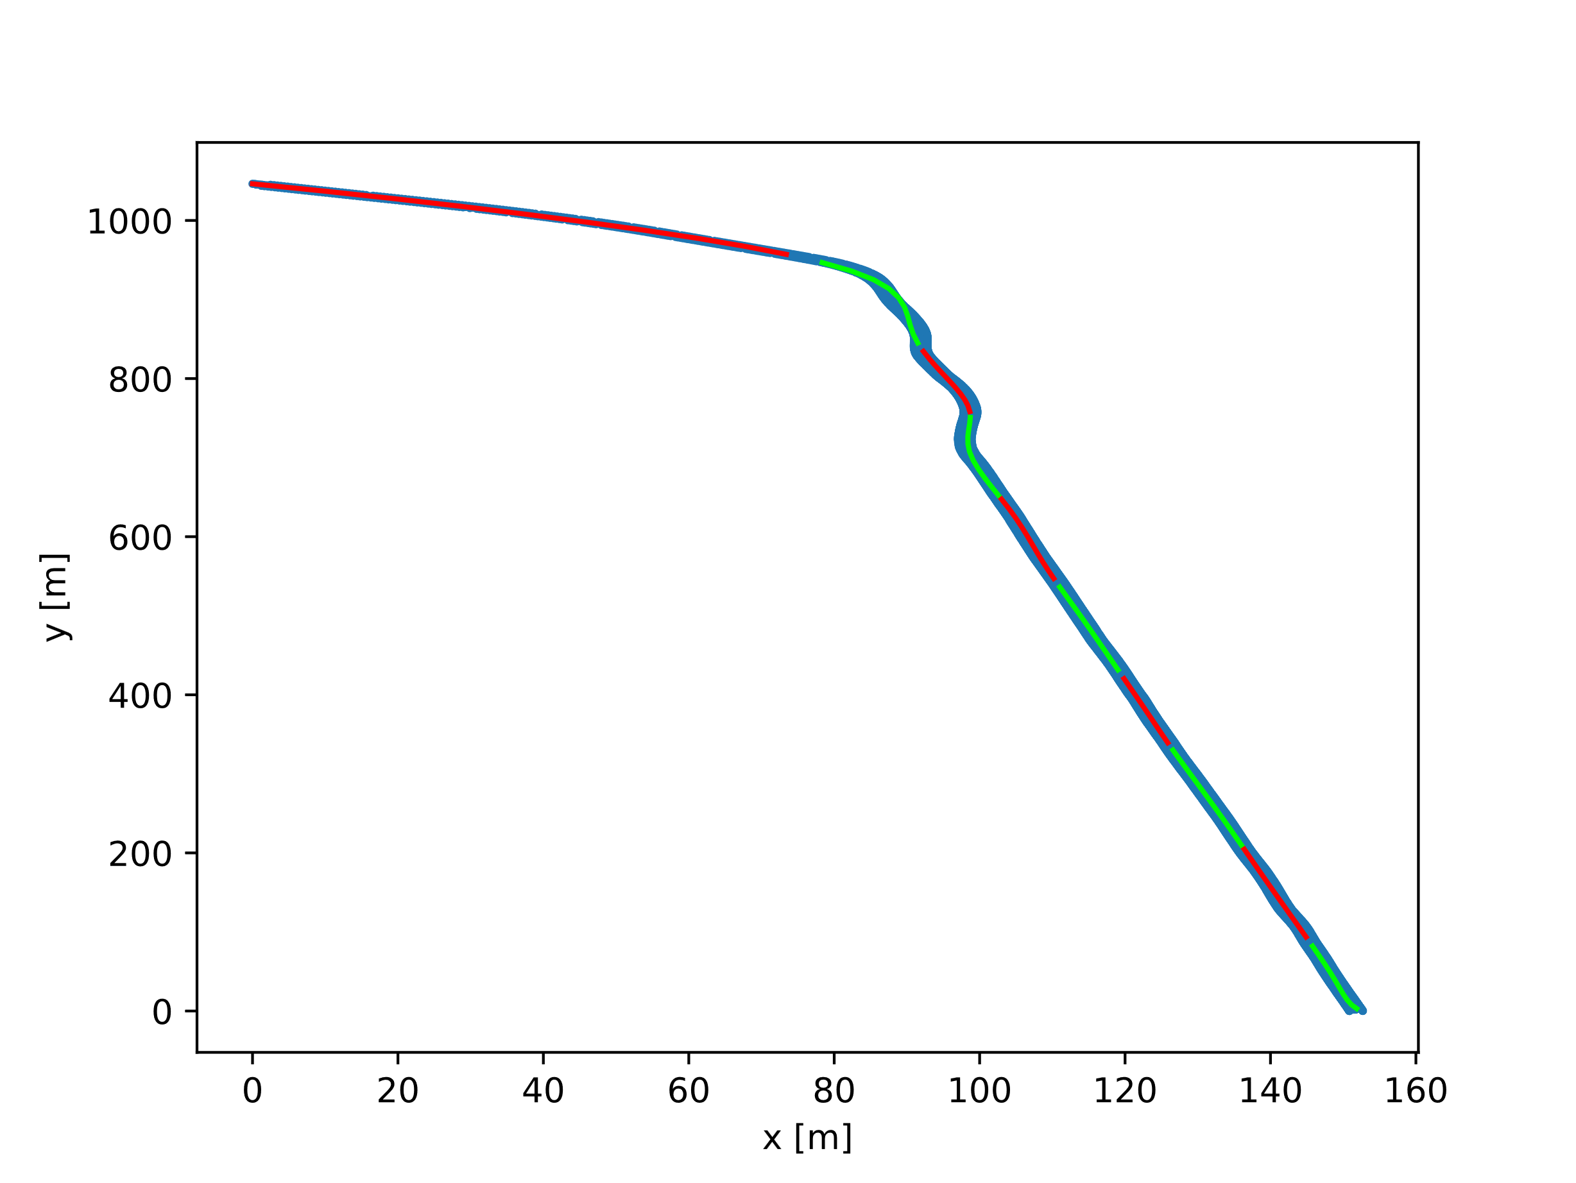
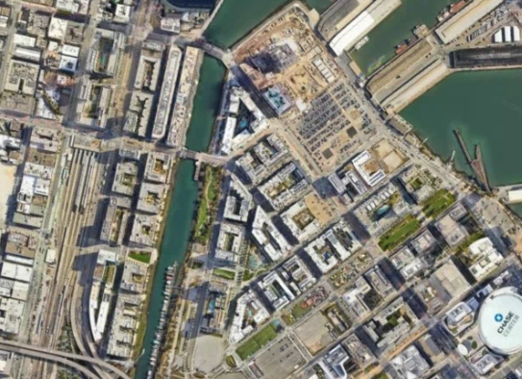
実験用データ
Block-NeRF が用いた画像群と視点情報
撮影場所: サンフランシスコ ミッションベイ
1.08 $km$ のルートを 12 個のカメラで撮影
計: 11,269 枚の画像が含まれている
上空から見たミッションベイ
図出典: Google Earth
画像撮影場所(青点)と
セグメント(赤緑線)

Slide 11
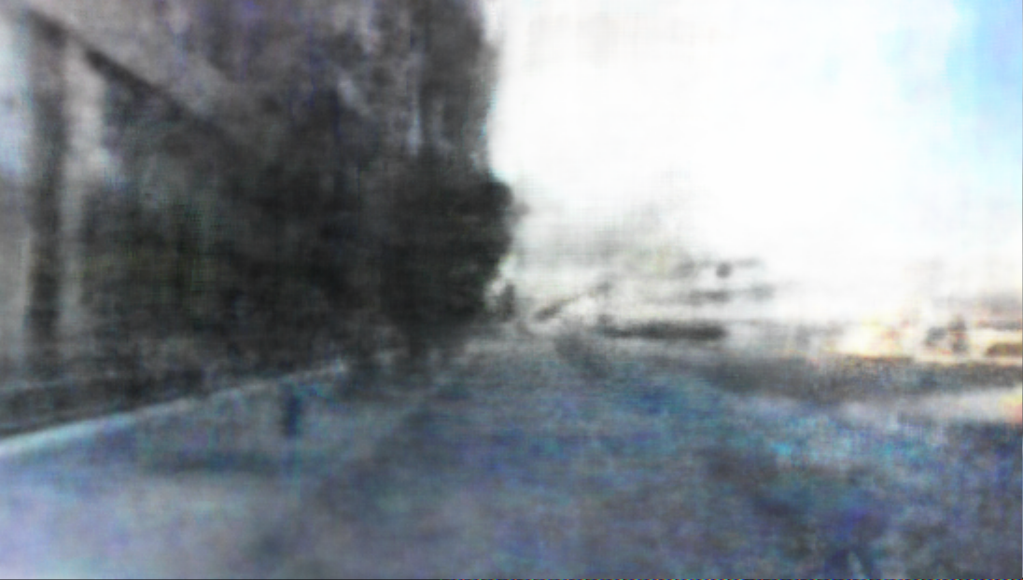
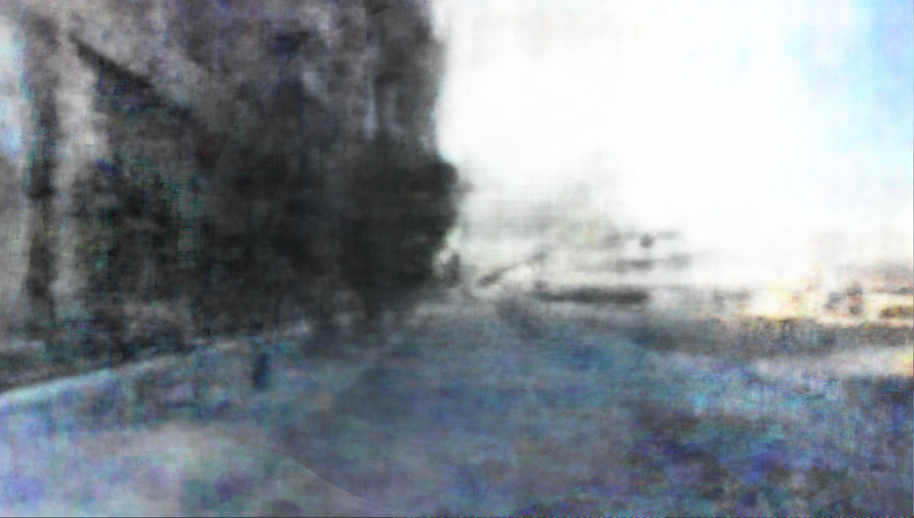
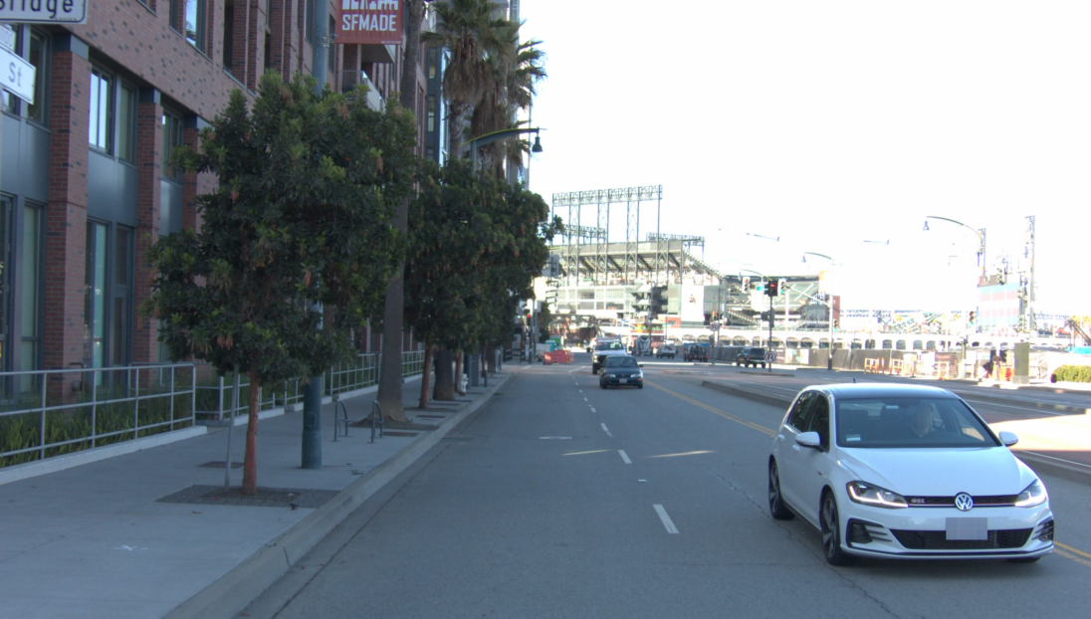
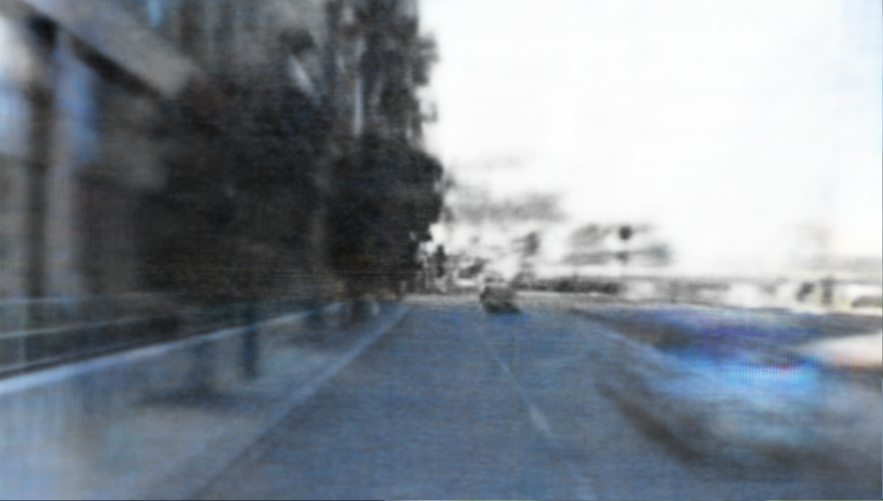
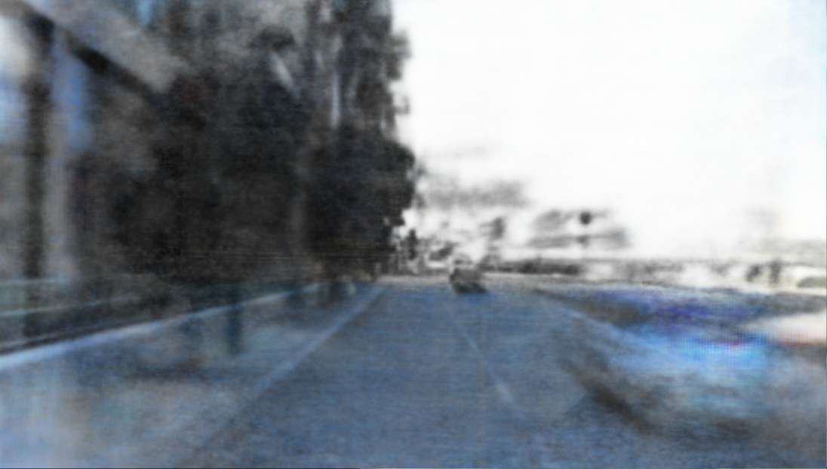
自由視点画像の生成結果
TubeSD | Foveation なし | Foveation あり
なし
あり
fps
正解画像
0.908
1.734
学習イテレーション数: 10,000 (2時間半ほど)
生成速度: Block-NeRF より 6 倍以上高速 (Block-NeRF は 0.2 fps)

Slide 12
ステレオ画像の生成
インタラクティブな生成ソフトを開発した
両目に対応する視点情報を与えることでステレオ画像を生成できる
セグメント境界を通る瞬間，画像の鮮明度が落ちる

Slide 13
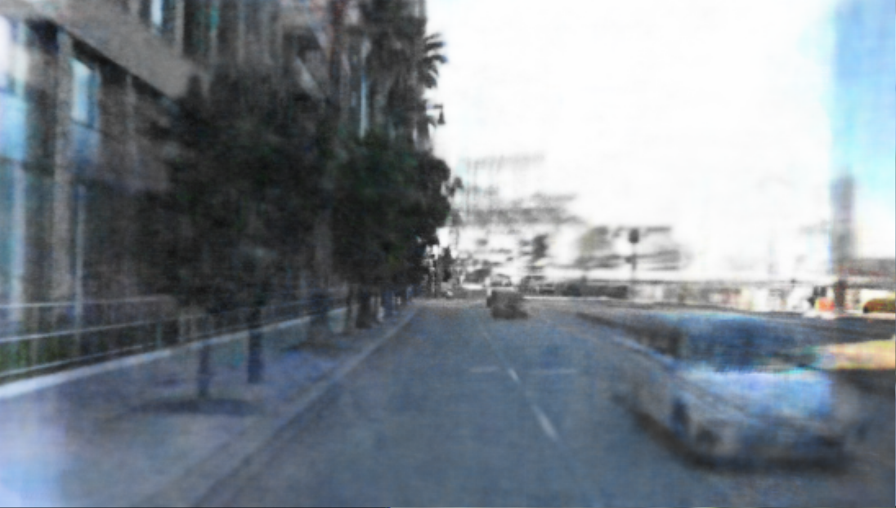
考察
結果画像の品質が低い理由の1つ:学習イテレーション数が不十分
イテレーション数を増やすことより鮮明な画像を生成できる
窓枠やタイヤがよりはっきりと見える
学習イテレーション数: 10,000
学習イテレーション数: 100,000

Slide 14
結論および今後
ステレオ自由視点画像をインタラクティブに生成した
その生成速度は従来研究である Block-NeRF のを上回った
しかし結果の品質は低く，何が写っているかが見分けにくかった
[今後]品質向上案
学習のイテレーション数を増やす
[今後]高速化手法の案
生成アルゴリズムの改善
分散処理の実装

Slide 15
参考文献
[1] B. Mildenhall, P. Srinivasan, M. Tancik, J. Barron, R. Ramamoorth, and R. Ng, NeRF: Representing Scenes as Neural Radiance Fields for View Synthesis, Oral at European Conference on Computer Vision, 2020.
[2] H. Turki, D. Ramanan, and M. Satyanarayanan, Mega-NeRF: Scalable Construction of Large-Scale NeRFs for Virtual Fly- Throughs, in Proceedings of the IEEE/CVF Conference on Com- puter Vision and Pattern Recognition, 2022, pp. 12922-12931.
[3] M. Tancik, V. Casser, X. Yan, S. Pradhan, B. Mildenhall, P. P. Srini- vasan, J. T. Barron, and H. Kretzschmar, Block-NeRF: Scalable Large Scene Neural View Synthesis, IEEE/CVF Conference on Computer Vision and Pattern Recognition, 2022, pp. 8238-8248.

Slide 16
参考文献
[4]Z. Mi and D. Xu, Switch-NeRF: Learning Scene Decomposition with Mixture of Experts for Large-scale Neural Radiance Fields, International Conference on Learning Representations, 2023.
[5] N. Deng, Z. He, J. Ye, B. Duinkharjav, P. Chakravarthula, X. Yang, and Q. Sun: FoV-NeRF: Foveated Neural Radiance Fields for Virtual Reality, in IEEE Transactions on Visualization and Computer Graphics, Nov. 2022, vol. 28, no. 11, pp. 3854-3864.

Slide 17
ご清聴ありがとうございました
ご指導いただいた小池教授，
そして協力していただけた先輩方，
同期の皆さんに感謝いたします．

Slide 18
予備スライド

Slide 19
Q&A

Slide 20
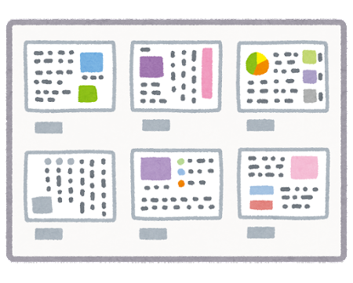
自由視点画像の課題点
の対応付けが難しかった
NeRF という研究は多層パーセプトロン(MLP)を使って対応付け$を$作成
広範囲を愚直に扱うと処理時間または空間計算量がかかる
初期の研究は狭い範囲と中央展示型視点に注力していた
$$f:\left(x,y,z\right)→(R,G,B)$$
中央展示型視点
単一壁面展示型視点
複数壁面展示型視点
引用元: Tancikら 2022

Slide 21
関連研究の課題点
シーンデコンポジションの分割方法について
Mega-NeRF, Block-NeRF: 人間が恣意的に配置
Switch-NeRF: ニューラルネットが配置(非確定的&学習時間が掛かる)
関連研究 | 広範囲 | 高速生成 | ステレオ画像
Mega-NeRF | YES | NO | NO
Block-NeRF | YES | NO | NO
Switch-NeRF | YES | NO | NO
FoV-NeRF | NO | YES | YES
提案手法 | YES | YES | YES

Slide 22
自由視点画像の生成結果
TubeSD | Foveation なし | Foveation あり
なし
あり
fps
正解画像
0.908
1.734
 | 本手法 | BlockNeRF
出力サイズ[$px$] | 1096 × 622 | 1200 × 900
生成 fps [$s^{−1}$] | 1.7 | 0.2
生成速度[$px/s$] | 1,136,187 =6.2×183,051 | 183,051
学習イテレーション数: 10,000 (2時間半ほど)
Block-NeRF は 3,000,000 = $10×300,000$
画像サイズ: 1096 [px] x 622[px]
生成速度: Block-NeRF より 6.2 倍高速

Slide 23
前提知識: ラディアンスフィールド(RF)
上のような動画を撮る方法
基本: カメラを動かして動画を保存する
異なる視点での再撮影には撮影対象が必要
発展:普通のカメラたくさん(or特別なカメラ数台)を使い空間を保存する
異なる視点での再撮影には撮影対象が不要
1 回しか起こらないことを保存するのに適切 (野球のホームラン動画など)
このように色と構造を持つ空間をラディアンスフィールド(Radiance Field)という
動画出所: https://github.com/linusmossberg/light-field-renderer

Slide 24
レンダリング方程式
$$L_{o}\left(p,d\right)=\int_{Ω}{f_{r}\left(p,d,ω_{i}\right)}L_{i}\left(p,ω_{i}\right)\left(ω_{i} ⋅n\right)dω_{i}$$
$p$: レイ原点
$d$: レイ方向
$L_{o}\left(p,d\right)$: レイのラディアンス(明るさ)
$f_{r}\left(p,d,ω_{i}\right)$: 反射関数
$L_{i}\left(p,ω_{i}\right)$: $ω_{i}$ 方向から地点 $p$ に届くレイの光量
$p−aω_{i}$から$p$へ延びるレイの光量($a$は任意の正の数)
$n$: 地点 $p$ にある法線ベクトル
引用元: FastNeRF: High-Fidelity Neural Rendering at 200FPS https://microsoft.github.io/FastNeRF/

Slide 25
ボリュームレンダリング
$$t_{i}=\frac{i}{N−1}\left(t_{f}−t_{n}\right)+t_{n},$$
$T\left(r,i\right)=\exp\left(−\frac{1}{i+1}\sum_{j=0}^{i}{σ(r(t_{j}))}\right)$,
$$C\left(r\right)=\frac{1}{N}\sum_{i=0}^{N−1}{T\left(r,i\right)σ\left(r\left(t_{i}\right)\right)c\left(r\left(t_{i}\right)\right)}.$$
$r:$レイ
$r\left(t\right)=O+tD$: レイ上の 1 点
$t∈\left[t_{n}, t_{f}\right]$
$N$:レイサンプリング数
$σ\left(x\right)∈[0,1]$:地点 $x$ のボリューム密度
$c\left(x\right)∈ℝ^{3}$: 地点 $x$ のRGB 値
$C\left(r\right)$: レイの RGB 値

Slide 26
前提知識: 多層パーセプトロン(MLP)
パーセプトロン(Perceptron)
$N$個の実数入力($x_{1},x_{2},..,x_{N}$)と1個の出力 $o$ を持つ
$o=f\left(w_{1}x_{1}+w_{2}x_{2}+…+w_{N}x_{N}+b\right)$
$w_{1},w_{2},…,w_{N},bは$実数， $f$は活性化関数
多層パーセプトロン(MultiLayer Perceptron)
パーセプトロンを結合したネットワークの一種
機械学習を通じて関数を近似できる
…
入力層
中間層
出力層
全結合多層パーセプトロン

Slide 27
関連研究(自由視点画像生成)
Neural Radiance Fields (略称: NeRF)
ラディアンスフィールド(RF): 色と不透明度を持つ空間
多層パーセプトロンに RF を持たせる
RF をボリュームレンダリングして画像生成
Step1
Step2
Step3
Step4
Step5
図出典: Mildenhall ら 2020

Slide 28
NeRF の概観
入力画像から不完全な RF を作成する
不完全な RF からサンプリングして MLP に学習させる
MLP から物体や景色を試しにレンダリングする
結果画像と入力画像を照らし合わせて MLP を更に学習させる
学習された MLP から自由視点画像を得る
繰
返
し
Step1
Step2
Step3
Step4
Step5
出典:Mildenhall, B., Srinivasan, P.P., Tancik, M., Barron, J.T, Ramamoorth, R., Ng, R.: NeRF: Representing Scenes as Neural Radiance Fields for View Synthesis.

Slide 29
曲線軸円筒座標系とは
B スプライン曲線を中心(軸)とする座標系
B スプライン曲線上の点 $f\left(\hat{t}\right)$ からの距離 $r$ と角度 $θ$ で位置を示す
曲線軸円筒座標表現: $t=\left(\hat{t},r,θ\right)$
B スプライン曲線は学習用画像の視点に沿うものを用いる
曲線周りに学習用画像を投影したいため

Slide 30
初期の提案手法が持つ問題点
速度 (fps が 0.2)
提案手法は MLP に入力する座標を変換する
その座標数は 32万以上, NeRF 論文の結果画像は 2億使用
30 fps を達成するには 40億点/秒 処理が必要
GeForce RTX 4080 でさえ 1 コアにつき 41万点/秒 処理が必要
精度 (実験結果にぼやけ)
$\left(x,y,z\right)→(t,r,θ)→\left(x,y,z\right)$ で平均 0.061 の誤差が発生した
誤差は $2^{−12}$ 以内に収めたい(10m を 1 としたとき誤差 5 cm 以内)

Slide 31
画像類似度の客観評価尺度
2つの画像がどれほど似ているかを測る尺度
結果画像の品質を正解画像と比較して測れる
PSNR(Peak Signal to Noise Ratio)
元の画像からの劣化程度を測る客観評価尺度
SSIM(Structural SIMilarity)
劣化程度だけでなく画像構造なども加味した客観評価尺度
LPIPS(Learned Perceptual Image Patch Similarity)
前者2つが測れない潜在情報も学習済みAIで評価する客観評価尺度
参考: 電子情報通信学会 「知識の森」https://www.ieice-hbkb.org/files/02/02gun_05hen_09.pdf

Slide 32
シーンデコンポジション
別々の MLP でシーンの各部を表現する
RAID に似た仕組み
大容量データに比較的速くアクセスが可能となる
研究例: Mega-NeRF, Block-NeRF, Switch-NeRF
本究では曲線上の範囲(セグメントと呼ぶ)で分割する

Slide 33
なぜチューブ型か?
自動的かつ確定的にシーンデコンポジションできる
Block-NeRF は交差点ごとにセグメントを配置
Switch-NeRF はニューラルネットワークが自動配置
授業で習ったテクニックで可能
B スプライン曲線
最小二乗法
主成分分析

Slide 34
セグメント基軸の決定方法
実視点原点$V_{0},V_{1},…,V_{m−1}$の近くを通る $f(u)$ を1つ決定する
$f(u)$ は a 次 B スプライン曲線で $0≤u<1$
ノット列 $k_{0},k_{1},…,k_{a+N}$ ($k_{0},…,k_{a}=0,k_{i}=\frac{i−a}{N−a−1},k_{N−1},…,k_{a+N}=1$)
制御点を $C_{0},C_{1},…,C_{N−1}$の $N$ 点設ける ($C_{0}=V_{0},C_{N−1}=V_{m−1}$)
最小二乗法で $C_{i}$ を求める
$l=\sum_{i}{{\left(V_{i}−f\left(u_{i}\right)\right)}^{T}\left(V_{i}−f\left(u_{i}\right)\right)}$を最小化
$$A=\left(\begin{matrix}B_{a,1}(u_{1}) & B_{a,2}(u_{1}) & … & B_{a,N−2}(u_{1}) \\ B_{a,1}(u_{2}) & B_{a,2}(u_{2}) & … & B_{a,N−2}(u_{2}) \\ ⋮ & ⋮ & & ⋮ \\ B_{a,1} (u_{m−1}) & B_{a,2}(u_{m−1}) & … & B_{a,N−2}(u_{m−1})\end{matrix}\right), A^{T}A\left(\begin{aligned}C_{1} \\ C_{2} \\ ⋮ \\ C_{N−2}\end{aligned}\right)=\sum_{i=1}^{N−2}{\left\{\left(\begin{aligned}B_{a,1}\left(u_{1}\right)q_{i} \\ B_{a,2}\left(u_{2}\right)q_{i} \\ ⋮ \\ B_{a,N−2}\left(u_{N−2}\right)q_{i}\end{aligned}\right)\right\}}$$

Slide 35
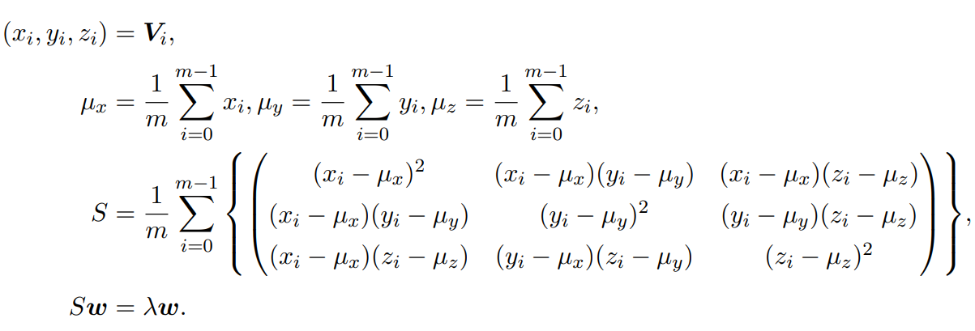
$u_{i}$の決定方法
$V_{i}$の分布から第一主成分を求めて計算
$d_{i}=w{\left(V_{i}−V_{0}\right)}^{T}$

Slide 36
関連研究との速度比較
研究 | 生成画像サイズ[px] | fps | 生成速度 [px/s]
Mega-NeRF | 4608 x 3456 | 0.011 | 157,676
Block-NeRF | 1200 x 900 | 0.17 | 183,600
Switch-NeRF | 4608 x 3456 | 0.009 | 143,327
FoV-NeRF | 2×(256x256)+230x256 | 46.5 | 8,832,768
提案手法 | 1096 x 622 | 1.734 | 1,182,089

Slide 37
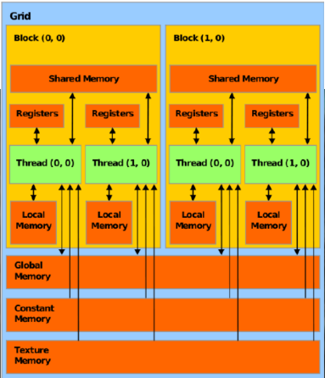
TinyCudaNN
Global Memory を極力使わないことで高速化を実現

Slide 38
提案手法詳細
前準備: 機械学習
生成
MLP
…
視点情報
(位置・向き・
内部パラメータ)
学習用画像群
視点情報
画素値&視点情報
ボリューム密度&色情報

Slide 40
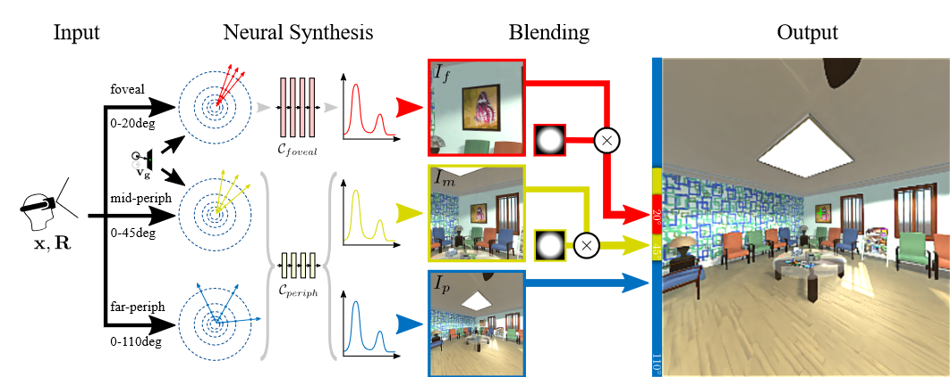
Foveation とは?
注視点から離れた部分の解像度を抑える工夫
FoV-NeRF では1 枚生成する時間を 562 ミリ秒から 27 ミリ秒まで短縮
FoV-NeRF 構成図[5] より引用

